Slide 1


Análisis de los Suicidios Registrados en España en el Periodo 2014–2023
Análisis Exploratorio de Datos (AED)
Fabián Calvo Castillo, Mario Martínez Guillén, Axel Valton Juan

Slide 2
Índice
Introducción
Método
Datos y codificación
Limpieza y formato “tidy”
Enriquecimiento con población
Resultados
Evolución Anual
Meses
Sexo
Nacionalidad
Edad
CCAA
Conclusiones

Slide 3
Introducción
Problema de salud pública:
Necesidad de comprender tendencias y disparidades.
Periodo: 2014–2023 (INE).
Variables Clave: Sexo, Edad, Mes, Nacionalidad, CCAA y Población
Objetivos
Describir patrones y tendencias.
Comparar grupos demográficos y geográficos.
Identificar posibles estacionalidades (mensuales)

Slide 4
Método
Adquisición
Chequeo Codificación
Limpieza / “Formato Tidy”
Unión por años (MSE, CSE, NS)
Enriquecimiento con población (CCAA y Nacionalidad-Sexo)
Cálculo de tasas y detección outliers
Visualización
Función guess_encoding
CSV
Gráficas y Mapas
XLSX
Análisis entre Variables

Slide 5
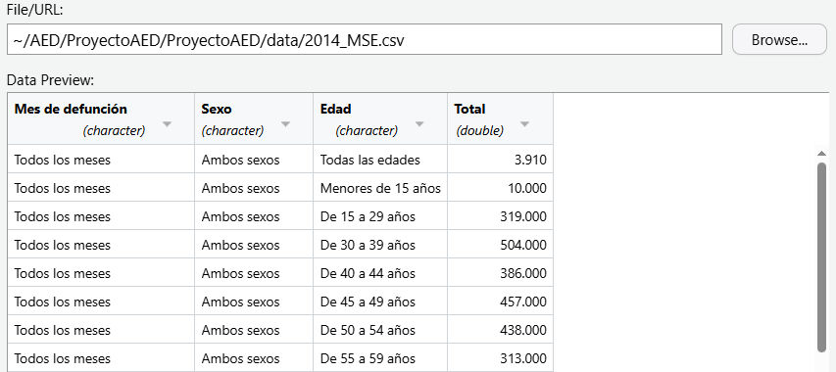
Datos y Codificación
MSE (Mes–Sexo–Edad) UTF-8
CSE (CCAA–Sexo–Edad) ISO-8859-1
NS (Nacionalidad–Sexo) ISO-8859-1
Población: Excel (CCAA y Nacionalidad-Sexo)

Slide 6
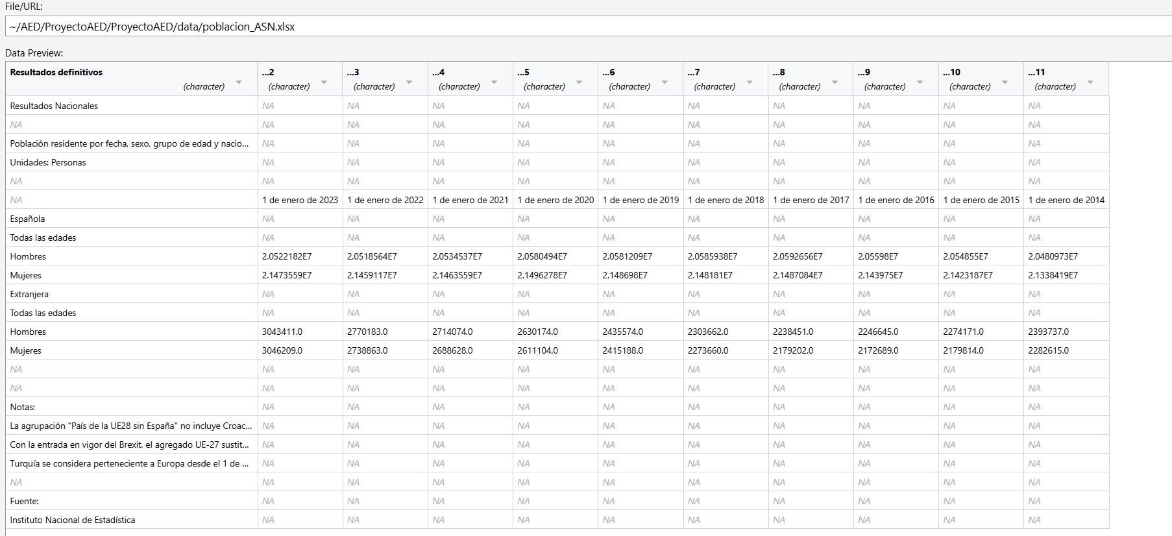
Datos y Codificación
MSE (Mes–Sexo–Edad) UTF-8
CSE (CCAA–Sexo–Edad) ISO-8859-1
NS (Nacionalidad–Sexo) ISO-8859-1
Población: Excel (CCAA y Nacionalidad-Sexo)

Slide 7
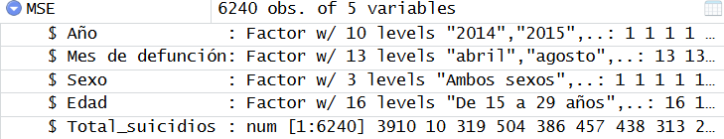
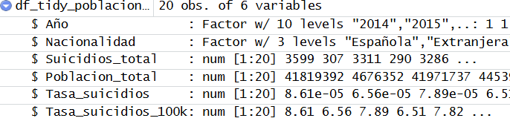
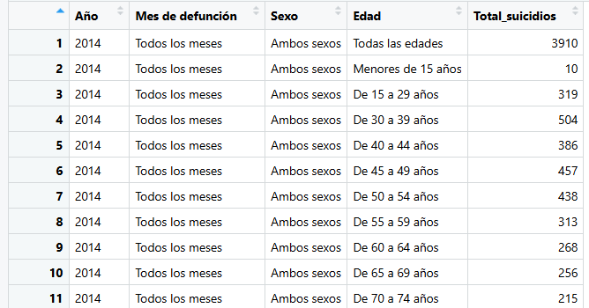
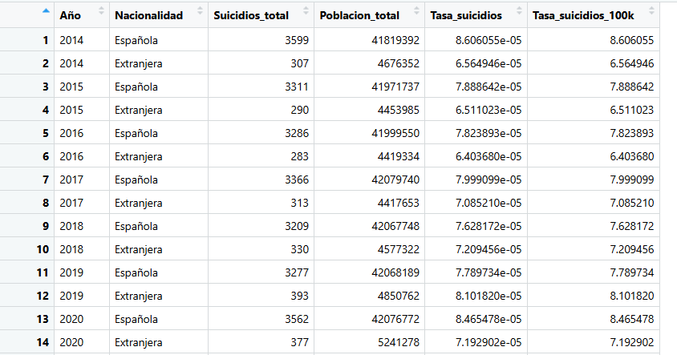
Tidy

Slide 8
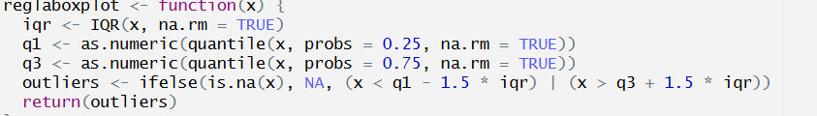
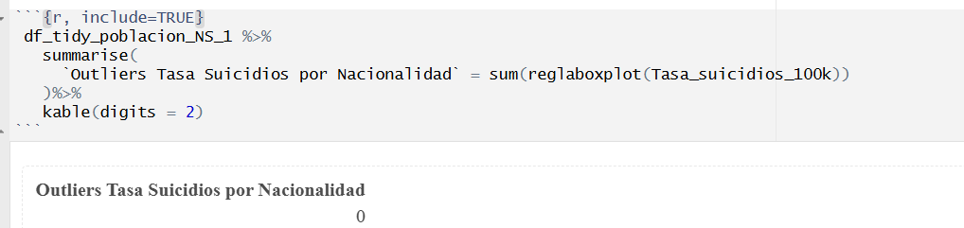
Control de Outilers
Criterio - BoxPlot

Slide 9
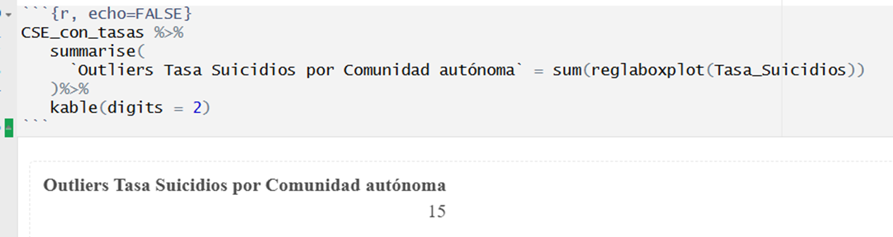
Control de Outilers
Criterio - BoxPlot

Slide 10
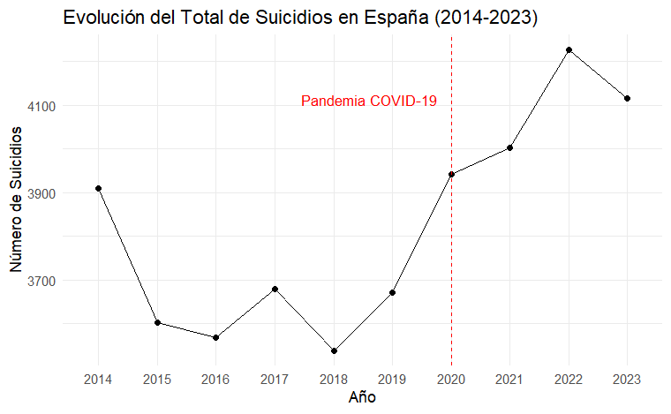
Evolución Anual

Slide 11
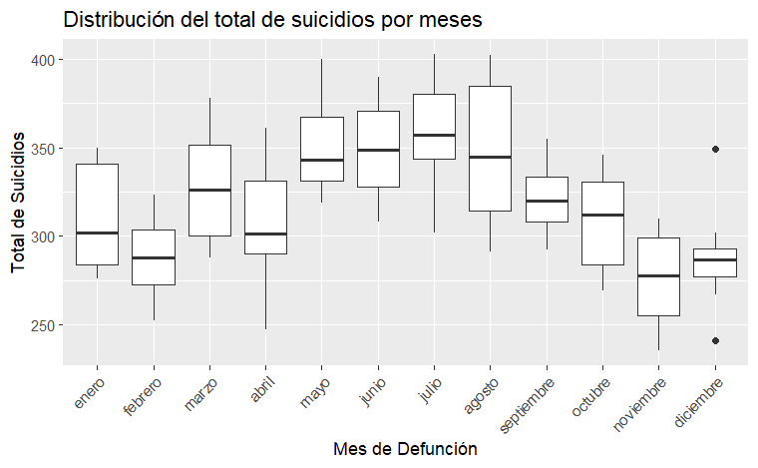
Distribución por Meses

Slide 12
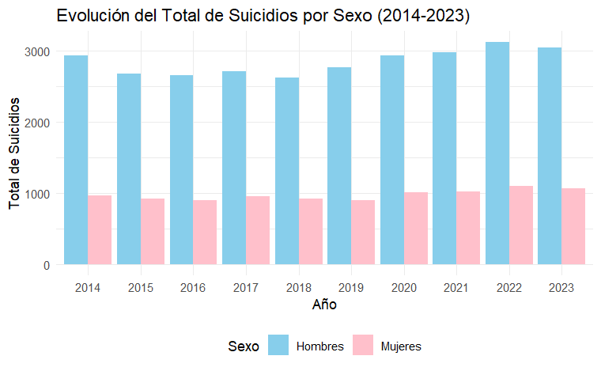
Sexo

Slide 13
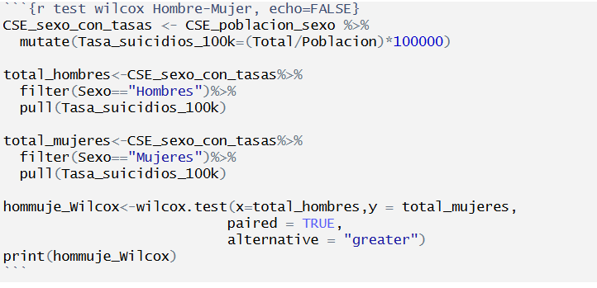
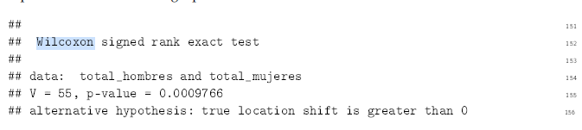
Sexo - Wilcoxon

Slide 14
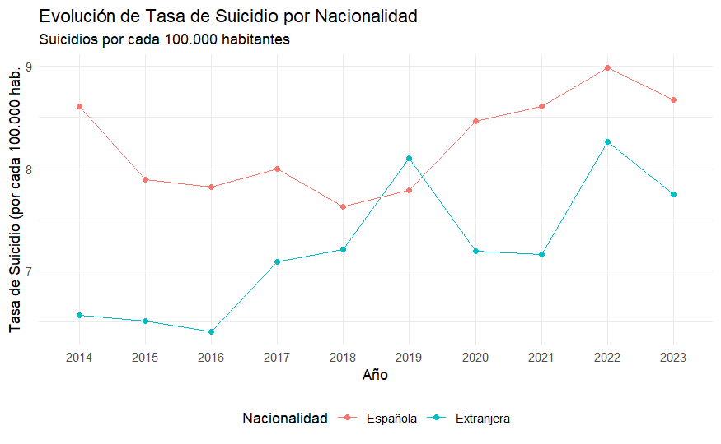
Nacionalidad

Slide 15
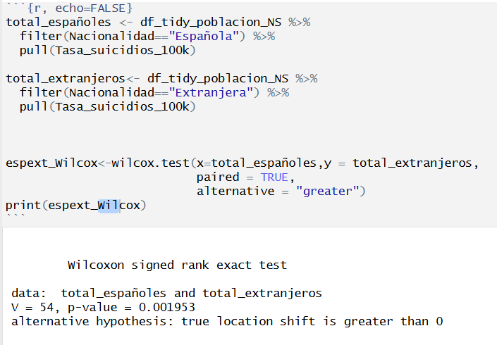
Nacionalidad - Wilcoxon

Slide 16
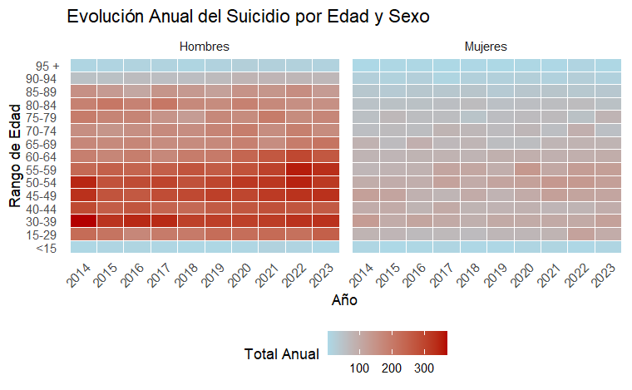
Edad y Sexo

Slide 17
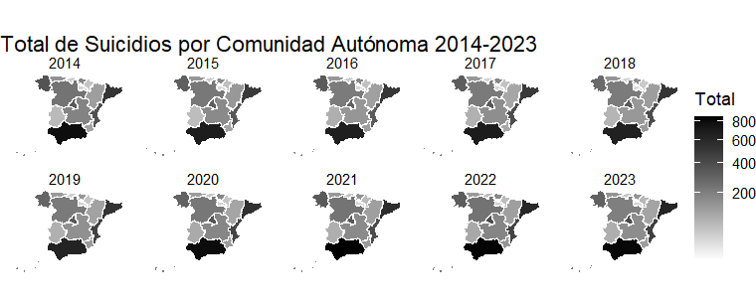
CCAA - Totales

Slide 18
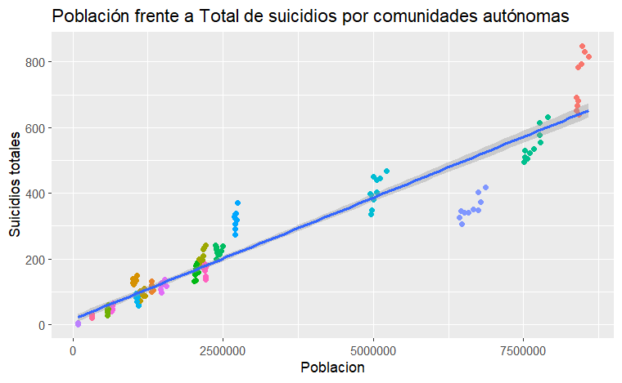
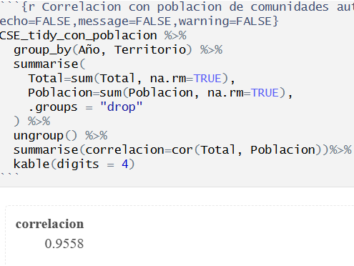
CCAA – Correlación Población

Slide 19
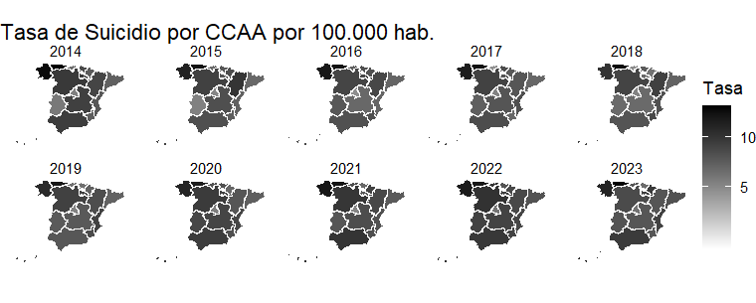
CCAA – Cada 100.000 Hab

Slide 20
Conclusiones
Patrones identificados:
Visualizaciones, tests y correlaciones → relación clara entre tasas y variables sociodemográficas (sexo, nacionalidad, estructura poblacional).
Diferencias por sexo (clave):
Tasas notablemente superiores en un sexo → requiere prevención específica y adaptada.
Estacionalidad:
Mayor concentración en meses de verano.
Perfil etario:
Mayor incidencia en personas de mediana edad.
Implicación general:
Abordaje integral del fenómeno:
Iniciativas preventivas basadas en evidencia,
Refuerzo de sistemas de apoyo a población de riesgo,
Foco en grupos prioritarios (según sexo/edad/nacionalidad).

Slide 21
Apoyo
Esta presentación aborda un tema extremadamente sensible: la conducta suicida.
La UV cuenta con la Guía de Actuación ante Conductas Suicidas en el Estudiantado, que incluye protocolos para identificar señales de alerta, actuación y recursos de apoyo. GCSE
En España, está disponible la línea gratuita de atención ante la conducta suicida: 024
En la Comunidad Valenciana funciona también el Teléfono de la Esperanza con el número: 717 003 717.
Si tú o alguien de tu entorno está en riesgo, pregunta, acompaña, escucha sin juzgar y dirígete a los recursos mencionados.
No dudes en acudir a ayuda profesional.

